Slide 1
BÀI BÁO CÁO seminar
ĐẠI HỌC QUỐC GIA TP.HỒ CHÍ MINH TRƯỜNG ĐẠI HỌC CÔNG NGHỆ THÔNG TIN
Đề tài: Xậy dựng games trên XNA
Môn: Lập trình trên môi trường windows

Slide 2
Các thành viên nhóm
Nguyễn Hữu Hiếu MSSV: 11520552
Nguyễn Kim Long MSSV 11520594
Đoàn Thành Nam MSSV: 11520601

Slide 3
I, GIỚI THIỆU TỔNG QUAN VỀ XNA
II, PHƯƠNG PHÁP LẬP TRÌNH TRÊN XNA
III DEMO GAME

Slide 4

I TỔNG QUAN VỀ XNA
XNA là công cụ chạy trên môi trường Runtime được cung cấp bởi công ty Microsoft
Nó được dùng vào việc phát triển game và các ứng dụng game một cách dễ dàng .
XNA hướng tới những người phát triển game , bằng cách họ viết game theo một khuôn dạng có sẵn .
Notes:
Được Microsoft giới thiệu lần đầu tiên vào năm 2004

Slide 5
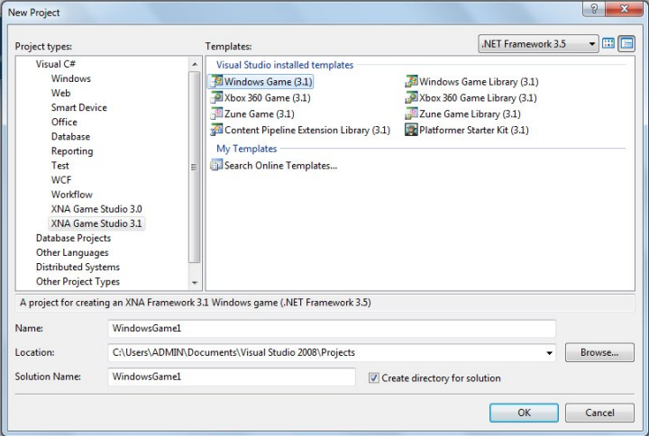
Sau khi cài tải bản XNA về cài đặt, nó sẽ tự tìm đến C# và add vào.

Slide 6
II, Các hàm trong Class game1.cs:
public Game1()
{
graphics = new GraphicsDeviceManager(this);
Content.RootDirectory = "Content";
}

Slide 7
II, Các hàm trong Class game1.cs:
+ Phương thức khởi tạo
protected override void Initialize()
{
base.Initialize();
}

Slide 8
II, Các hàm trong Class game1.cs:
+ phương thức làm nhiệm vụ load content cho game
protected override void LoadContent()
{
spriteBatch = new SpriteBatch(GraphicsDevice);
}

Slide 9
II, Các hàm trong Class game1.cs:
phương thức Update
protected override void Update(GameTime gameTime)
{
if (GamePad.GetState(PlayerIndex.One).Buttons.Back == ButtonState.Pressed)
this.Exit();
base.Update(gameTime);
}

Slide 10
II, Các hàm trong Class game1.cs:
phương thức Draw.
protected override void Draw(GameTime gameTime)
{
GraphicsDevice.Clear(Color.CornflowerBlue);
base.Draw(gameTime);
}

Slide 11
Demo Game

Slide 12
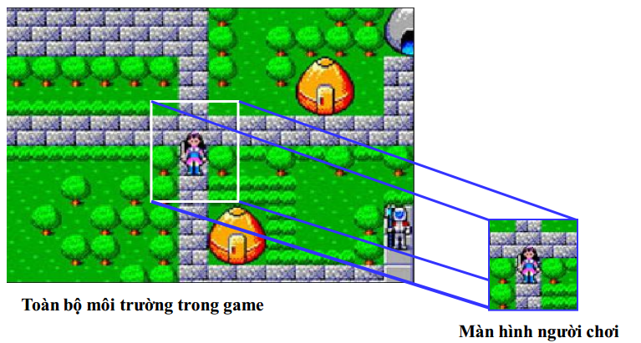
III.XÂY DỰNG GAMES 2D
1,Khung nhìn games
Toàn bộ môi trường trong game có thể rất rộng nhưng thao tác với người chơi chỉ thông qua màn hình hiển thị nhỏ.
Người lập trình xử lý hiển thị, tương tác một phần của toàn bộ môi trường
Các thiết bị hiển thị khác nhau cho kích thước khung nhìn khác nhau

Slide 13
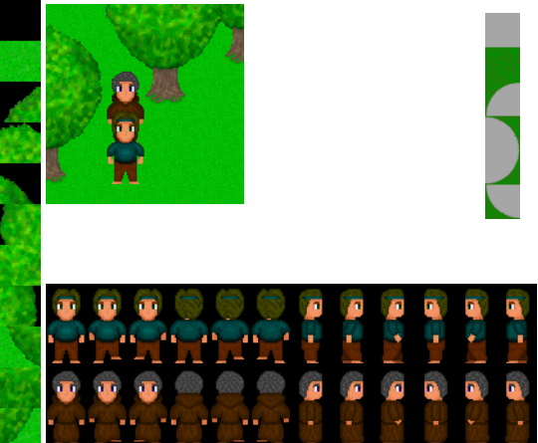

IV.XÂY DỰNG GAMES 2D
3,Xây dựng nền và các đối tượng
Nền game có thể là một hoặc nhiều ảnh.
Game 2D cần chuẩn bị những góc nhìn khác nhau cho 1 đối tượng
Nguyên tắc hiển thị là đối tượng sau sẽ hiển thị đè lên đối tượng trước

Slide 14
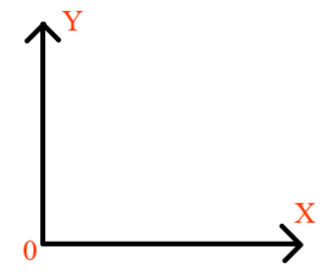
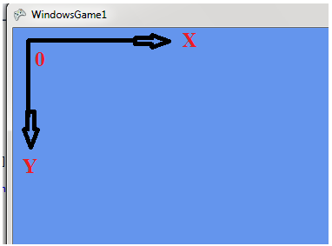
IV.XÂY DỰNG GAMES 2D
2.Hệ tọa độ đồ họa trong games
XNA
Theo đó tọa độ zero (0,0) sẽ ở góc trái-trên của màn hình.
- Càng qua phải X càng tăng và
ngược lại.
- Càng xuống dưới Y càng tăng và
ngược lại.

Slide 15
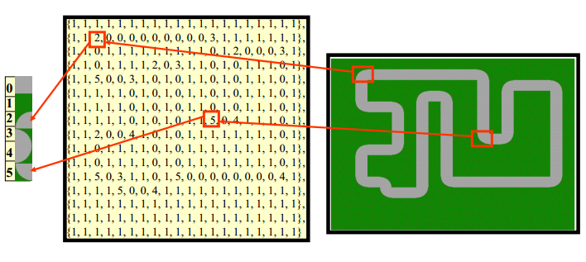
IV.XÂY DỰNG GAMES 2D
3.1) Phương pháp mã hóa nền
Với những game tương tác có lên quan đến nền cần mã hóa tương ứng ảnh nền với ma trận địa hình
Khi đó mỗi mã hóa tương ứng với ảnh nền khác nhau

Slide 16
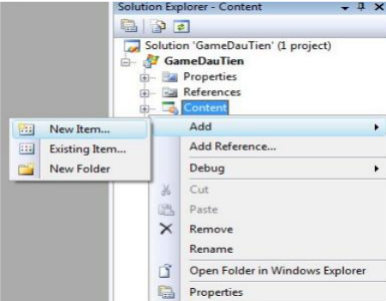
IV.XÂY DỰNG GAMES 2D
4, Xây dựng đối tượng hình ảnh
B1: Content >> Add >> Existing Item.
B2: Chọn đường dẫn đến hình chúng ta cần chọn sau đó OK.

Slide 17

// Khai báo một Texture2D đặt tên cho nó backGround
Texture2D backGround;
//Trong phương thức LoadContent, chỉ ra đường dẫn đến hình của nó trong Content:
protected override void LoadContent()
{
backGround = content.Load<Texture2D>(“imageBackGround ");
}
Kế đến là xuống phương thức Draw
spriteBatch.Begin();
spriteBatch.Draw(Hinh,Vector2.Zero, Color.White);
spriteBatch.End();.
Tọa độ của Hình

Slide 18
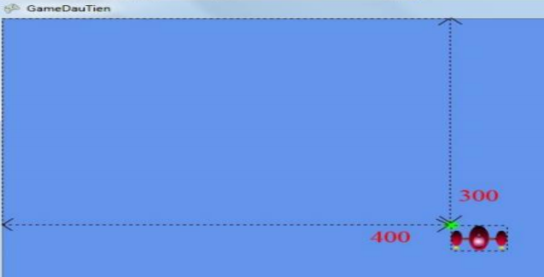
IV.XÂY DỰNG GAMES 2D
4.1, vẽ đối tượng hình ảnh
spriteBath.Draw(anhPhiThuyen, new Rectangle(400,300,
width, height), Color.White);

Slide 19
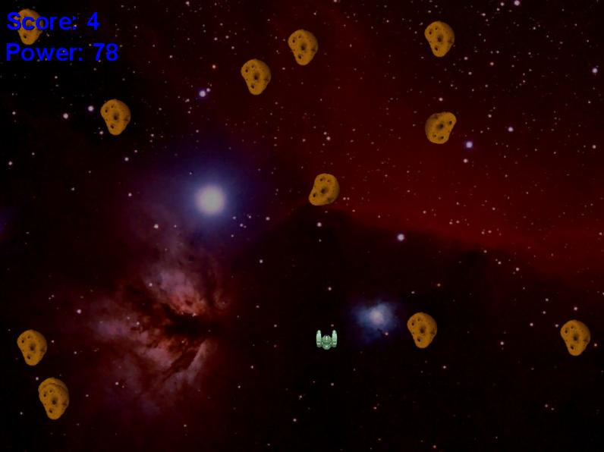
IV.XÂY DỰNG GAMES 2D
5, Xây dựng chuyển động trong games
Một đối tượng chuyển động là việc vẽ lại đối tượng đó tại những vị
trí khác nhau.
Quá trình vẽ lại được xác định sau 1 khoảng thời gian nhất định
dựa trên giá trị gameTime trong hàm Draw
protected override void Draw(GameTime gameTime)

Slide 20
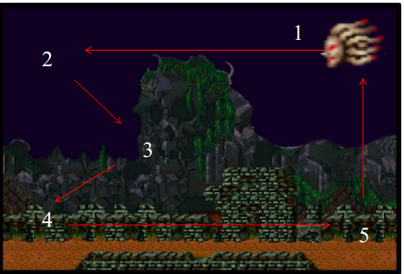
IV.XÂY DỰNG GAMES 2D
5, Xây dựng chuyển động trong games
Di chuyển nhân vật trong games
+ Khai báo một trạng tháibàn phím:
KeyboardState trangThaiBanPhim;
+Trong phương thức Update viết thêm dòng lệnh sau:
trangThaiBanPhim = Keyboard.GetState();
if (trangThaiBanPhim.IsKeyDown(Keys.Up))
toaDoPhiThuyen.Y--;

Slide 21
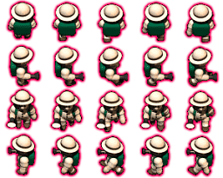
IV.XÂY DỰNG GAMES 2D
5.1 Sprite image 2D
Sprite image 2D thực chất là 1 image tập hợp tất cả các tư thế cơ bản của nhân vật theo một qui luật nào đó ví dụ về Sprite image
Hàng 1 :các tư thế cơ bản của NV khi NV chuyển động từ dưới lên trên - Hàng 2:các tư thế cơ bản củaNV khi nhân vật chuyển động từ trái ->phải - Hàng 3 các tư thế cơ bản của NV khi chuyển động từ trên xuống dưới - Hàng 4 các tư thế cơ bản của NV khi chuyển động từ phải qua trái

Slide 22
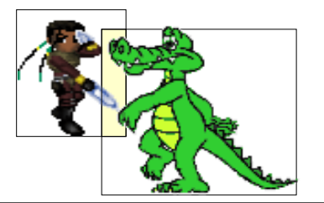
IV.XÂY DỰNG GAMES 2D
5.2 Tương tác đối tượng
Tương tác 2 đối tượng xảy ra khi 2 khối bao của 2 đối tượng giao nhau
Về mặt đồ họa khi xảy ra tương tác đối tượng nào vẽ trước sẽ bị đè bởi đối tượng sau
Xây dựng phương pháp xác định, xử lý va chạm

Slide 23
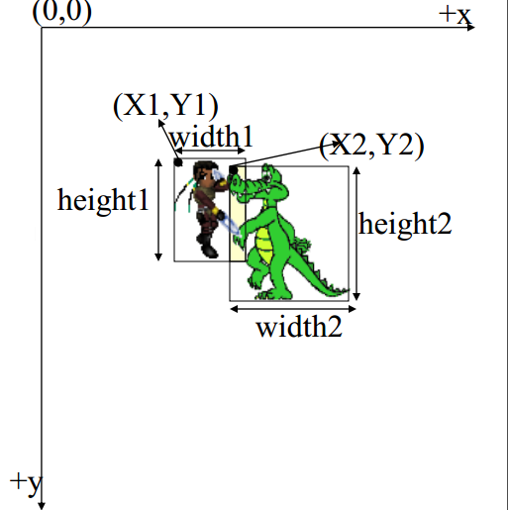
IV.XÂY DỰNG GAMES 2D
5.3 Xác định va chạm
-Nếu 1 phần của hình chữ
nhật này nằm trong hình
khác:

Slide 24

IV.XÂY DỰNG GAMES 2D
5.4 Phân vùng va chạm
Khi sử dụng khối hình chữ nhật bao quanh đối tượng để xác định các tương tác làm giảm tính chính xác trong các game đối kháng.
Sử dụng một phân vùng cho vũ khí và một phân vùng cho những điểm khi va chạm sẽ gây thiệt hại.

Slide 25
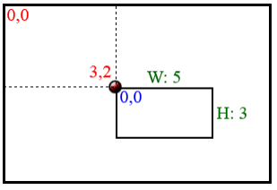
IV.XÂY DỰNG GAMES 2D
5.4 Phân vùng va chạm
Va chạm có nhiều loại và cách xây dựng khác nhau.
Minh họa một rectangle (3,2,5,3) trên màn hình:
- Khung màu tên to chính ta cửa số màn hình.
- Khung màu đen nhỏ hơn là hình chữ nhật của chúng ta.
- Các số màuđỏ là tọa độ trên màn hình
- Số màu xanh dương là tọa độ của hình chữ nhật
- Số màu xanh lá là chiều rộng và cao của hình chữ nhật

Slide 26
IV.XÂY DỰNG GAMES 2D
6.Âm thanh
Phần Sound chia ra 2 loại: Bài hát như ở trên, thường để làm nhạc nền (theme song) và Sound Effect – các âm thanh hiệu ứng. (ví dụ như tiếng nổ, tiếng bắn của phi thuyền...)

Slide 27
IV.XÂY DỰNG GAMES 2D
6.Âm thanh
Chèn âm thanh vào games
Song nhacNen;
SoundEffect nhacHieu;
protected override void LoadContent()
{
nhacNen = Content.Load<Song>("nhacnen");
MediaPlayer.Play(nhacNen);
nhacHieu = Content.Load<SoundEffect>("nhachieuung");
nhacHieu.Play();
}

Slide 28
Xây dựng hình nền games
Xây dựng hình nền games
Tạo một class mới đặt tên HinhNen.cs using các namespace
//Khai báo
Texture2D hinhNen1, hinhNen2;
Vector2 toaDo1, toaDo2;
// trong phương thức LoadConten
public void LoadContent(ContentManager Content)
{
hinhNen1 = Content.Load<Texture2D>("HinhNen");
toaDo1 = Vector2.Zero;
hinhNen2 = Content.Load<Texture2D>("HinhNen");
toaDo2 = new Vector2(0, -600);
}

Slide 29
//trong phương thức UpDate
public void Update(GameTime gameTime)
{
toaDo1.Y ++;
if (toaDo1.Y >= 600)
toaDo1.Y = -600;
toaDo2.Y ++;
if (toaDo2.Y >= 600)
toaDo2.Y = -600;
}
//trong phương thức Draw
public void Draw(SpriteBatch sp)
{
sp.Draw(hinhNen1, toaDo1, Color.White);
sp.Draw(hinhNen2, toaDo2, Color.White);
}

Slide 30
Demo Game Phi Thuyền

